Slide 1
U svijetu likovnih umjetnika 4
PIET MONDRIAN

Slide 2
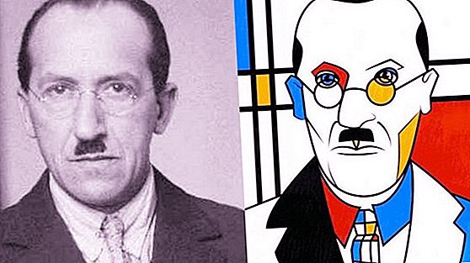

Slide 3
PIET MONDRIAN-osnivač apstraktne umjetnosti
Rođen je 7. ožujka 1872. u gradu Amersfoort u Nizozemskoj.
U prvom razdoblju svog rada Mondrian je slikao krajolike.
Razvio je vlastiti apstraktni geometrijski stil – neoplastizam
Prostor platna ispunio je kompozicijama koje se sastoje od ravnih ćelija različitih veličina dobivenih presijecanjem pod pravim kutom ravnih vodoravnih i okomitih linija. Oslikao je područje ravnina oblikovanih crtama sa samo tri osnovne boje - žutu, crvenu i plavu.
Uvijek je tražio nove odnose crta,plohe i boje.
20 godina upotrebljavao je samo crnu, bijelu, sivu i tri osnovne boje.
1943. naslikao je Broadway Boogie Woogie.
Umjetnik nije dovršio svoje posljednje remek-djelo - sliku "Pobjeda Boogie Woogie". 1. veljače 1944. umro je od upale pluća

Slide 4
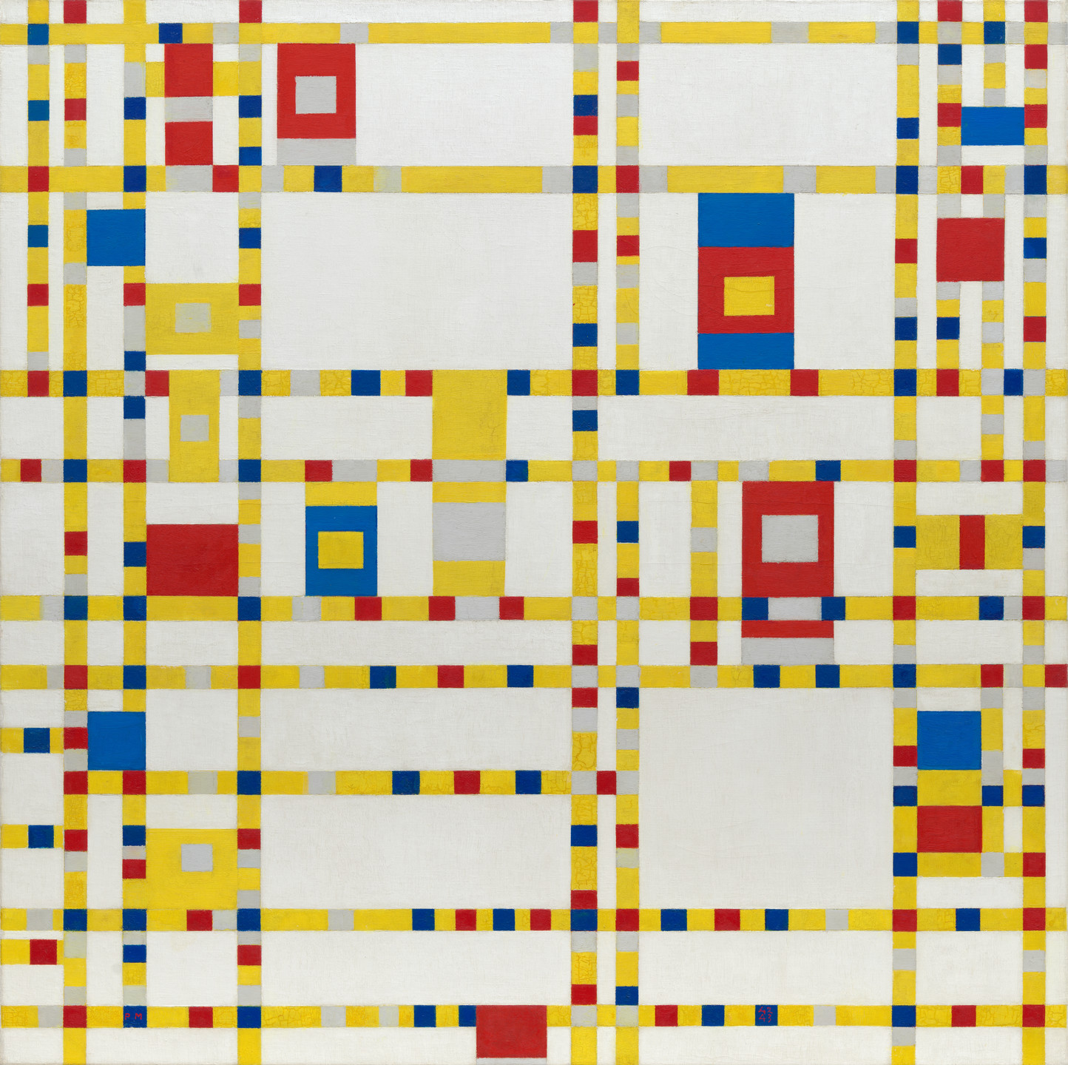
Broadway Boogie Woogie
‘Kompoziciju sa crvenom, žutom i plavom bojom

Slide 5
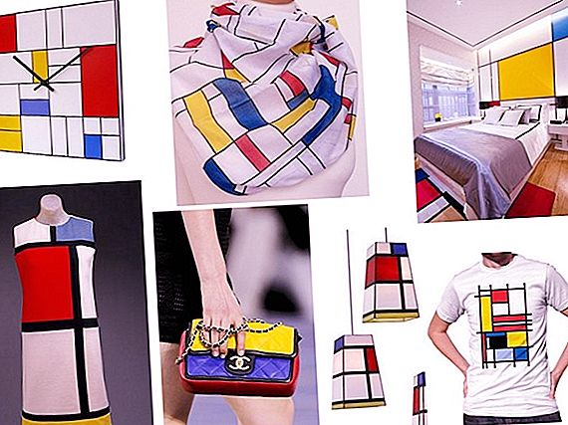
Mondrijanova dostignuća ogledaju se u arhitekturi, oglašavanju i tisku, unutarnjem uređenju, dizajnu namještaja, modama, pa čak i u predmetima:

Slide 6
ZADATAK:
Likovni problem: kompozicija oblika,
kontrast osnovnih i akromatskih boja
Likovni motiv: kravata
Likovna tehnika: flomaster

Slide 7
Pokušaj i ti slikati kao Mondrijan!
Uzmi papir, ravnalo i crni, crveni, plavi i žuti flomaster.
Nacrtaj i izreži kravatu(18. listopada Svjetski dan kravate)
Nacrtaj crnim flomasterom ravne crte-vodoravne i okomite.
Neka ti neke crte budu deblje, neke tanje.
Podijeli papir na pravokutnike i kvadrate.
Oboji odabrane geometrijske likove osnovnim bojama.
Neka neki likovi ostanu neobojani.

